Slide 1
推課海大
組員： 00757202 洪晟洋、00657049 黃姿涵(未修課)
00657044 龔若齊(未修課)、00657120 王瑋(未修課)

Slide 2
主題：修課心得交流平台
建立課程心得的交流平台給海大的學生，讓大家發表修課心得，給予推薦指數。
每個課程會有專門的心得區以及提問區
可以在心得區發表修課心得，以及推薦指數。
可以在提問區，提出對於課程內容的疑問，其他使用者可以給予回答
做出搜尋系統，尋找特定的系所，老師所開的課程

Slide 3
特色
介面簡潔，清楚明瞭
搜尋功能，迅速方便
留言討論，互相交流
推薦功能，實際有效

Slide 4
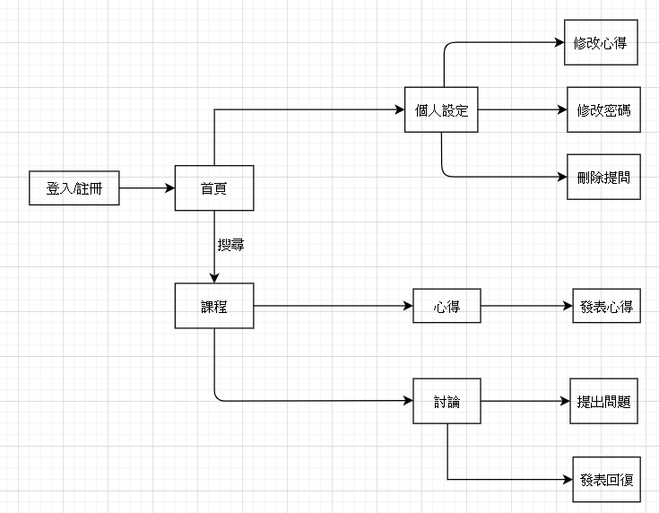
網站架構

Slide 5
分工
洪晟洋
爬蟲 網頁設計 前後端連結
黃姿涵
網頁設計 網頁架構 美術設計
王瑋
建立資料庫 後端介面設計 資料搜尋
龔若齊
提供參考資料

Slide 6
使用技術
基本技術
HTML
CSS
JavaScript
進階技術
DataBase & php
jQuery
Boostrap
Laravel 架構
Blade.php
Python selenium
SweetAlert2.js

